Slide 1
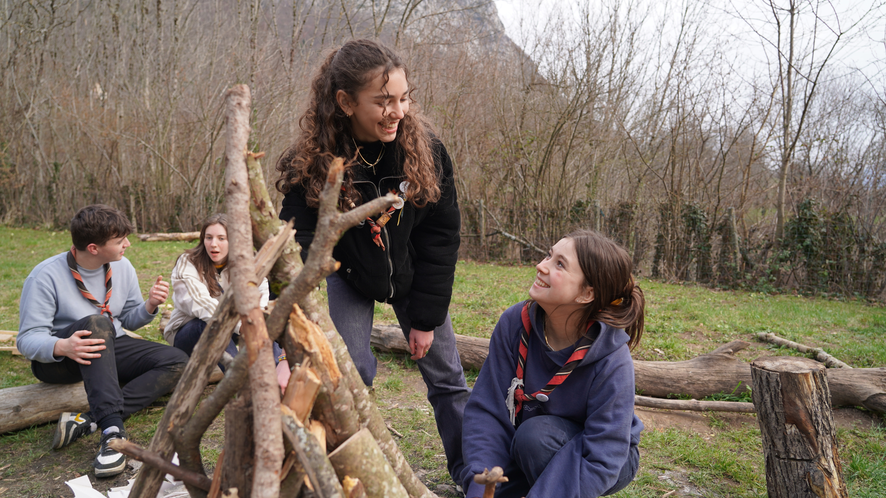





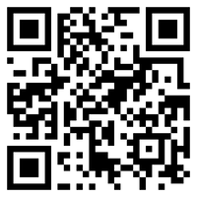




passe
Ton
25
Oct.
au
01
Nov.
2025
BafA
aux éclé·es
FORMATION BAFA
JEUX de rôle grandeur nature
du 25 Oct. au 1er Nov. 2025
Formation
campée
Éclaireuses Éclaireurs de France
Adresse
numéro
www.eedf.fr/formation
S’inscrire

